Slide 1
Materiale til Seniorsamtalen​
Til ledere​

Slide 2
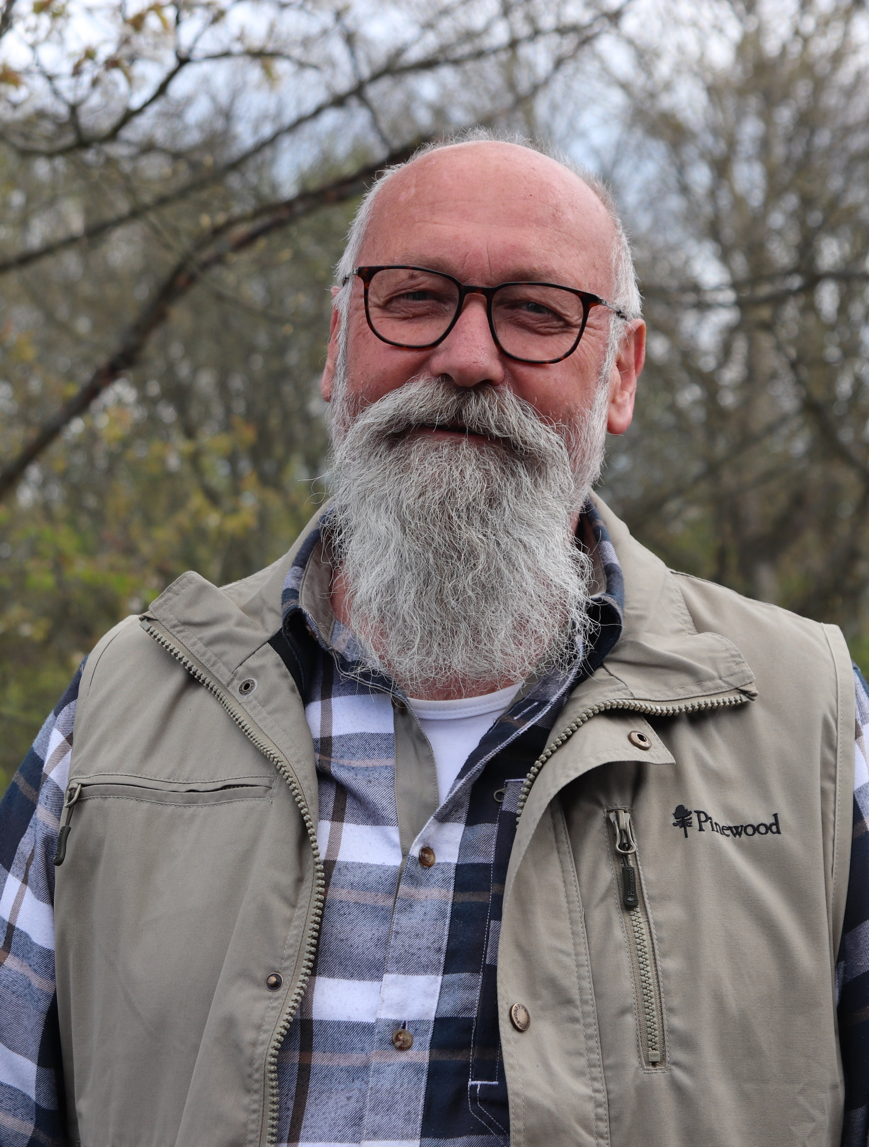
Sådan forbereder du dig bedst til samtalen
Inden du har en seniorsamtale, bør du overveje, hvordan du som leder bedst skaber et trygt rum for at tage samtalen med dine medarbejdere. Overvej gerne, hvilken livsfase dine medarbejdere er i, og hvad det giver dem af behov og muligheder. I videoen kan du se Christian Thaarup, tidligere institutionsleder i Aarhus Kommune, give gode råd og fortælle om, hvordan han skabte et fortroligt rum til seniorsamtalerne med sine medarbejdere.
Ved samtalen skal du først og fremmest afdække dine medarbejderes behov og have dem for øje. Derudover anbefaler vi, at du orienterer dig i Inspirationskataloget og ser, hvad andre medarbejdere har haft af ønsker og hvilke aftaler, de har indgået med deres ledere. Det kan være god inspiration for dig som leder. Dine medarbejdere har også fået tilsendt kataloget.
Se filmen:
Gode råd til samtalen

Slide 3
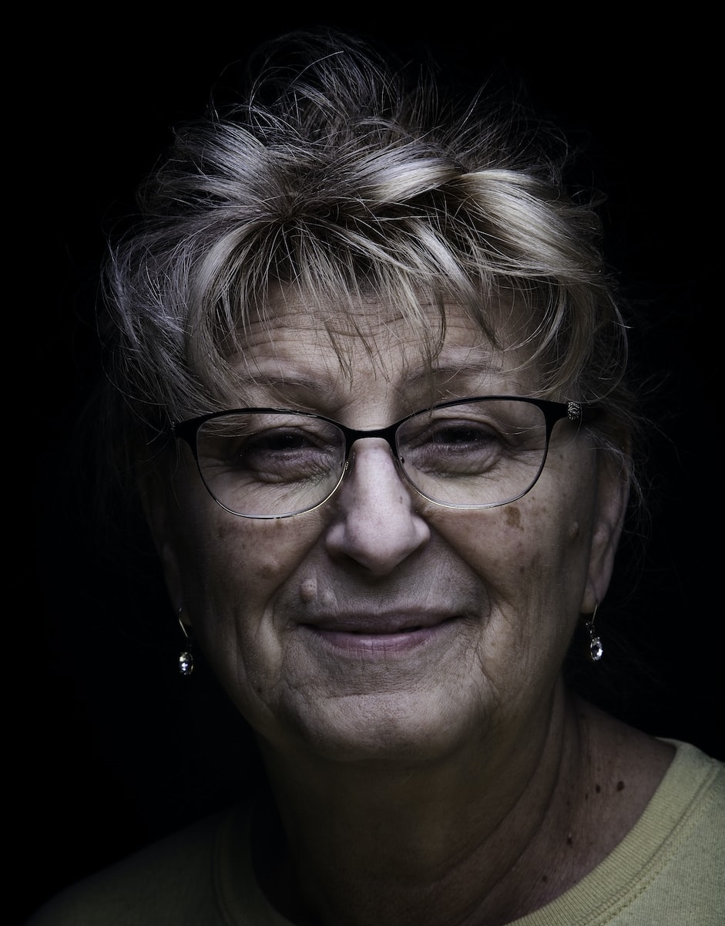
Emner, der kan dækkes til samtalen Arbejdsopgaver
”Det har givet mig ny motivation og ro at mindske menneskekontakten”
- Helle, tidligere pædagog
Hvordan oplever du din mængde af arbejdsopgaver er?
Er der arbejdsopgaver, som motiverer dig og giver dig god energi?
Er der arbejdsopgaver, som omvendt ikke motiverer dig?
Er der ansvarsområder, som du godt kunne tænke dig at få/afgive?
Hvilke ønsker har du til din faglige udvikling?
Er der andre stillinger eller opgaver på din arbejdsplads som du kan se dig selv i fremover?
Andet?
Helle skiftede efter 30 år som pædagog til at arbejde i køkkenet på Hjemdal plejehjem.

Slide 4
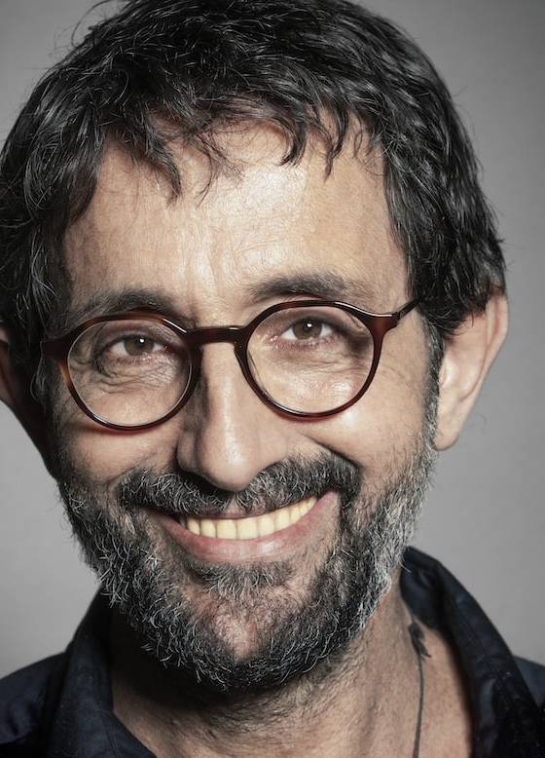
Emner, der kan dækkes til samtalen Balancen mellem arbejde og privatliv
”Det giver mig mere energi, at jeg har mere tid med familien”
- Henrik, It-medarbejder
Oplever du at have en god balance mellem dit arbejde og privatliv?
Er der noget, som kan gøre balancen bedre?
Føler du, at du kan lægge arbejdet fra dig, når du får fri?
Andet?
Henrik fik ændret sine arbejdstider, så han fast kunne hente børnebørnene en dag om ugen.

Slide 5
Emner, der kan dækkes til samtalen Mental og fysisk trivsel
”Det har givet mig mere overskud og fysisk energi til at kunne klare mine kerneopgaver”
- Marianne, sosu-assistent
Hvordan oplever du samarbejdet med dine kollegaer?
Hvordan oplever du samarbejdet med din(e) leder(e)?
Hvordan trives du med tilrettelæggelsen af dine opgaver? Både de stillesiddende og fysiske krævende opgaver?
Er der arbejdsopgaver, der kan tilrettelægges anderledes eller tilbydes nye hjælpemidler til, som gør det lettere at løse kerneopgaven?
Andet?
Marianne fik en elcykel og en ny rute med færre kilometer mellem borgerne.

Slide 6
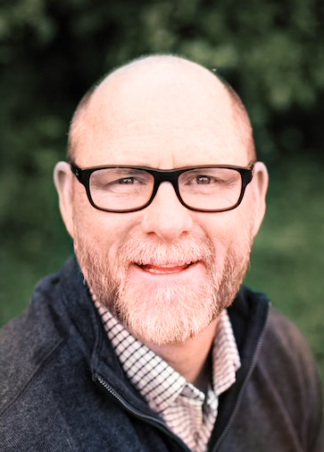
Emner, der kan dækkes til samtalen Fremtid
”Det er motiverende at jeg har plads til at drøfte mit seniorarbejdsliv og faglige udvikling med min leder.”
- Lars, køkkenassistent
Hvad skal der til, for at du vil fortsætte på arbejdsmarkedet i 2, 4, 6, 8 år?
Hvordan vil du gerne have dine næste år i kommunen skal se ud for dig?
Oplever du at have lyst til at få mere/mindre ansvar i din hverdag?
Ønsker du flere/færre fysiske opgaver?
Oplever du at savne teknologiske løsninger, der kan bidrage til en bedre arbejdsdag?
Har du ønsker til eller oplever du behov for kompetenceudvikling?
Lars har i en alder 65 af indgået en senioraftale med sin nærmeste leder

Slide 7
Selve samtalen

Slide 8
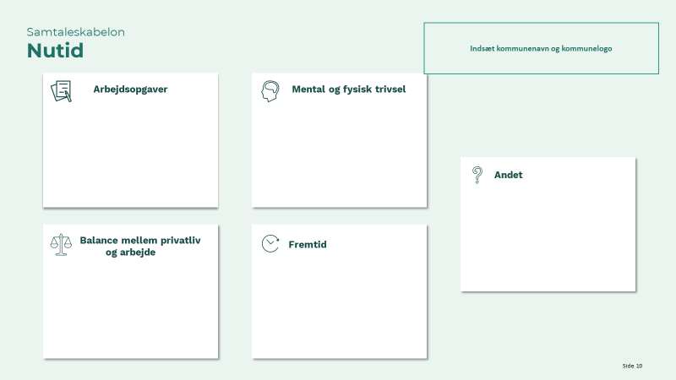
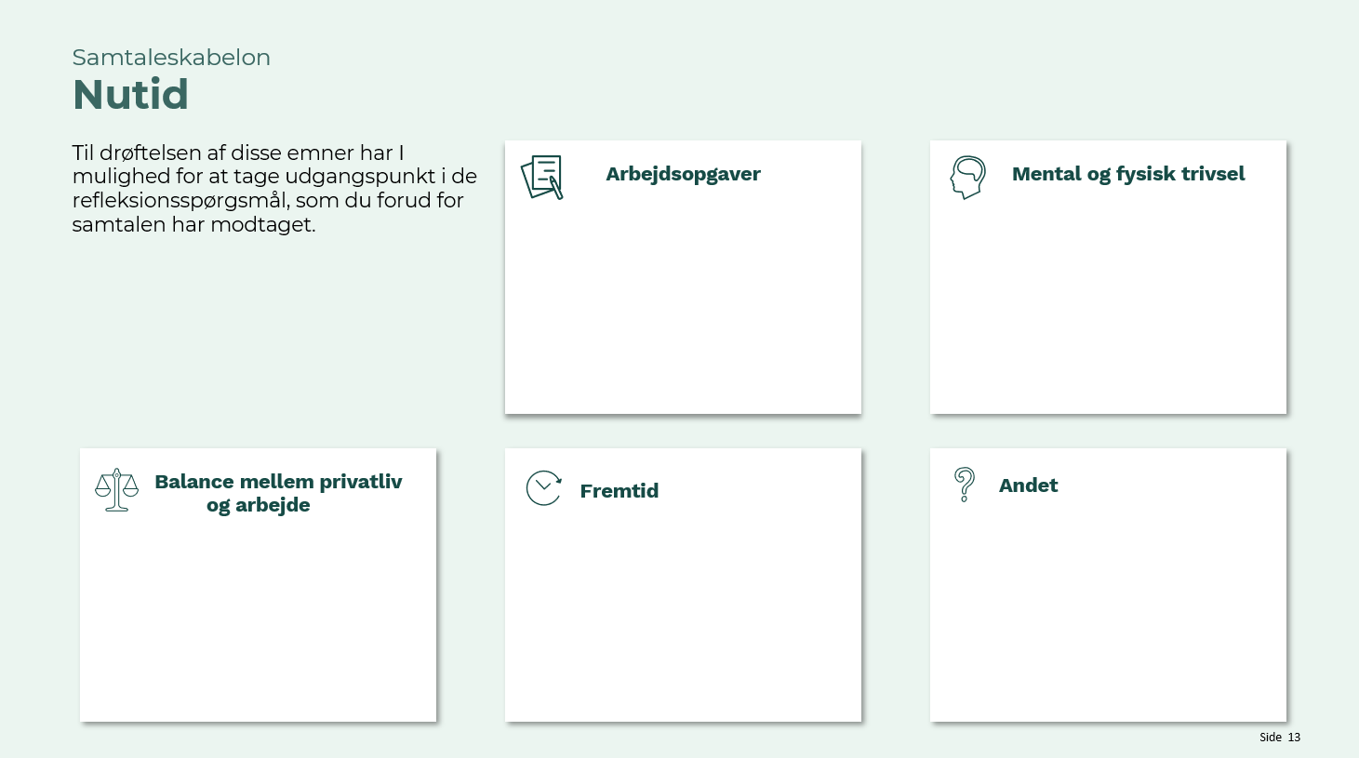
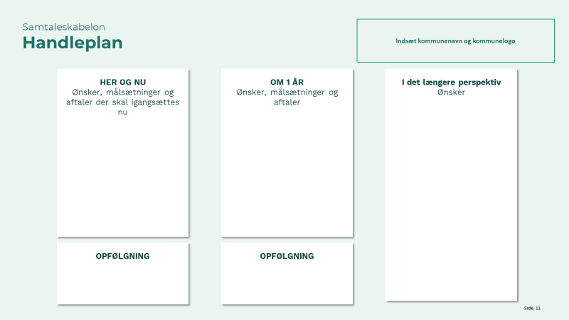
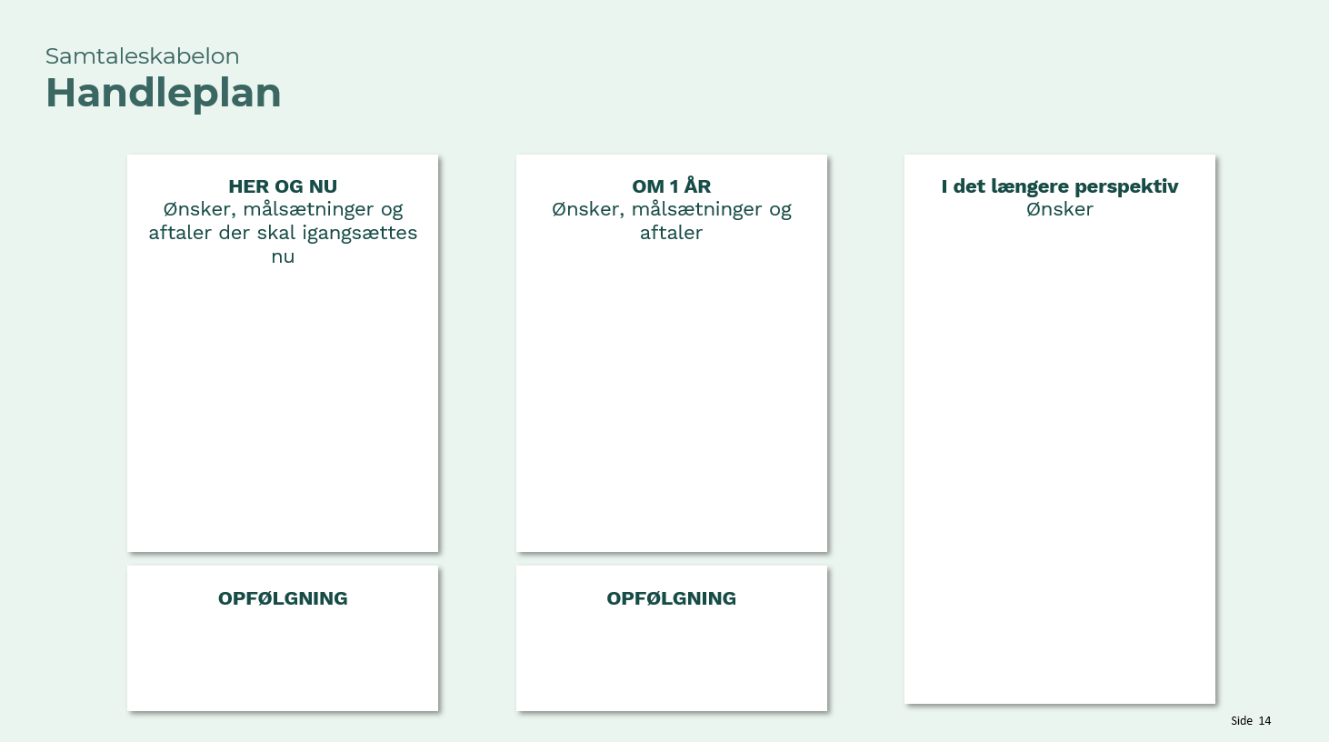
Samtaleskabelon
De næste to sider udfyldes sammen med din medarbejder under samtalen på baggrund af de refleksioner, din medarbejder har gjort sig forud for samtalen. Du kan orientere dig i refleksionsspørgsmålene, som er sendt ud til medarbejderen forud for samtalen.
Har dine medarbejder specifikke spørgsmål til Rammeaftalen om seniorpolitik eller andet, som måske ligger udenfor din viden eller ansvarsområde, kan du henvise til side 27 i Inspirationskataloget.
Det er vigtigt at aftale tidspunkter for opfølgning med dine ansatte. Seniorpartnerskabet anbefaler, at I aftaler konkrete datoer eller måneder, hvor du følger op på seneste seniorsamtale med dine medarbejdere

Slide 9
Samtaleskabelon Nutid
Til drøftelsen af disse emner har I mulighed for at tage udgangspunkt i de refleksionsspørgsmål, som din medarbejder forud for samtalen har modtaget.
Arbejdsopgaver
Mental og fysisk trivsel
Balance mellem privatliv og arbejde
Fremtid
Andet

Slide 10
Samtaleskabelon Handleplan
HER OG NU
Ønsker, målsætninger og aftaler, der skal igangsættes nu
OM 1 ÅR
Ønsker, målsætninger og aftaler
I det længere perspektiv
Ønsker
OPFØLGNING
OPFØLGNING

